Slide 1
Τι είναι η Ανακύκλωση;
Μαθαίνω πώς φροντίζω το περιβάλλον

Slide 2
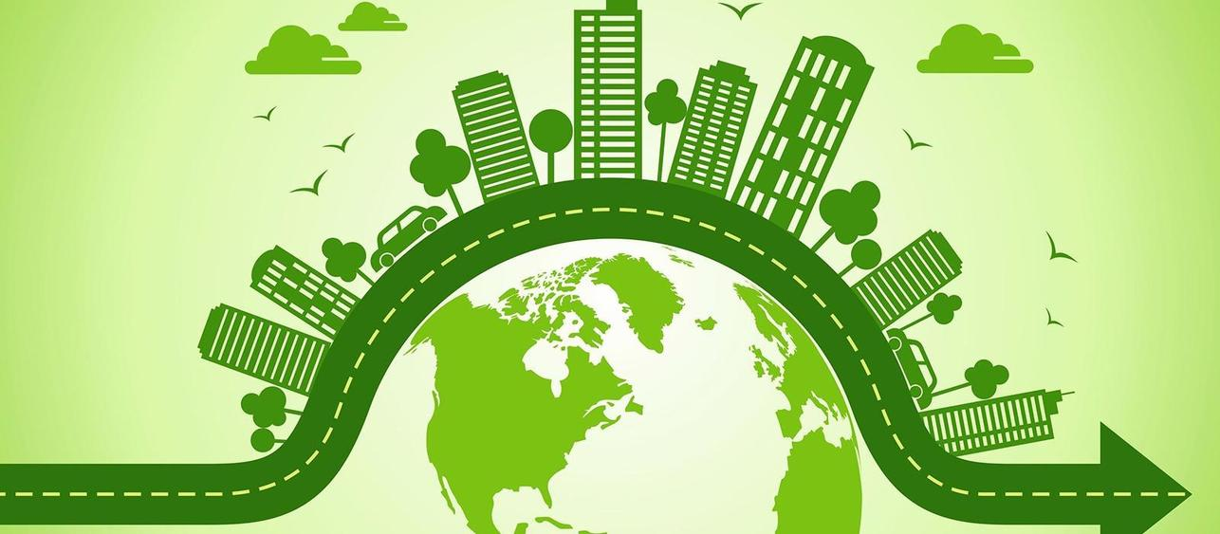
Τι είναι η Ανακύκλωση
Η ανακύκλωση είναι η διαδικασία με την οποία ξαναχρησιμοποιούμε υλικά.
  Αντί να τα πετάμε, τα μετατρέπουμε σε νέα προϊόντα.
  Έτσι βοηθάμε το περιβάλλον και τη φύση.

Slide 3
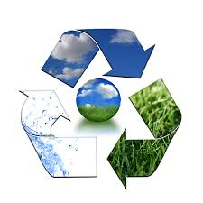
Γιατί είναι σημαντική η Ανακύκλωση;
Μειώνει τα σκουπίδια.
  Προστατεύει τη φύση και τα ζώα.
  Εξοικονομεί ενέργεια και πρώτες ύλες.

Slide 4
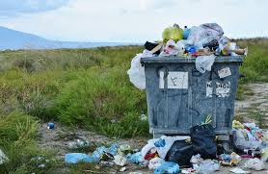
Τι θα γινόταν χωρίς Ανακύκλωση;
Θα είχαμε περισσότερα σκουπίδια.
  Θα μολυνόταν το περιβάλλον.
  Θα καταστρέφονταν δάση και θάλασσες.

Slide 5
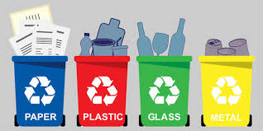
Πώς βοηθάω κι εγώ;
Ρίχνω τα σκουπίδια στους σωστούς κάδους.
  Δεν πετάω σκουπίδια στη φύση.
  Μαθαίνω και στους άλλους να ανακυκλώνουν.

Slide 6
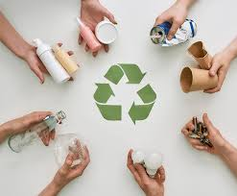
Θυμάμαι πάντα!
Ανακύκλωση σημαίνει φροντίδα για τη Γη.
  Μικρές πράξεις κάνουν μεγάλη διαφορά!

